Slide 1
«АИК»
Автономная Индустриальная
Колония
КУЗБАСС

Slide 2
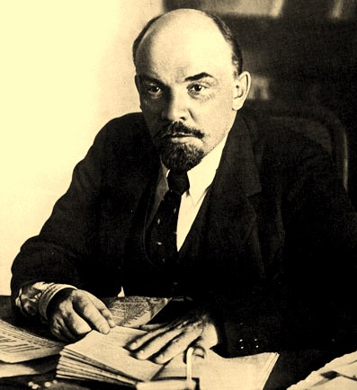
100 лет «АИК КУЗБАСС»
В августе 1918 года, в условиях
гражданской войны и экономической
разрухи, В. И. Ленин написал «Письмо к американским рабочим», в котором
призывал их помочь в создании
экономической базы нового рабочего
государства

Slide 3
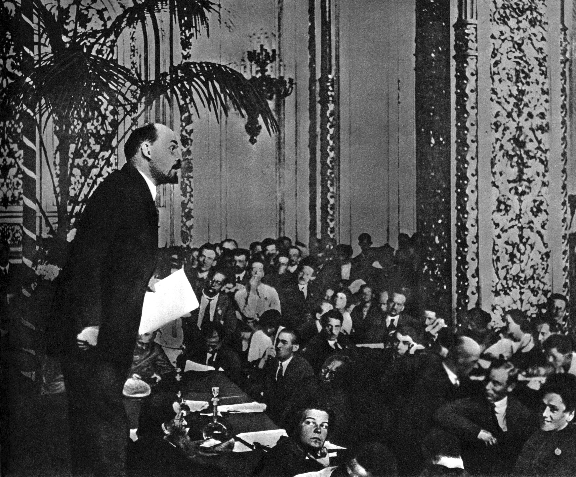
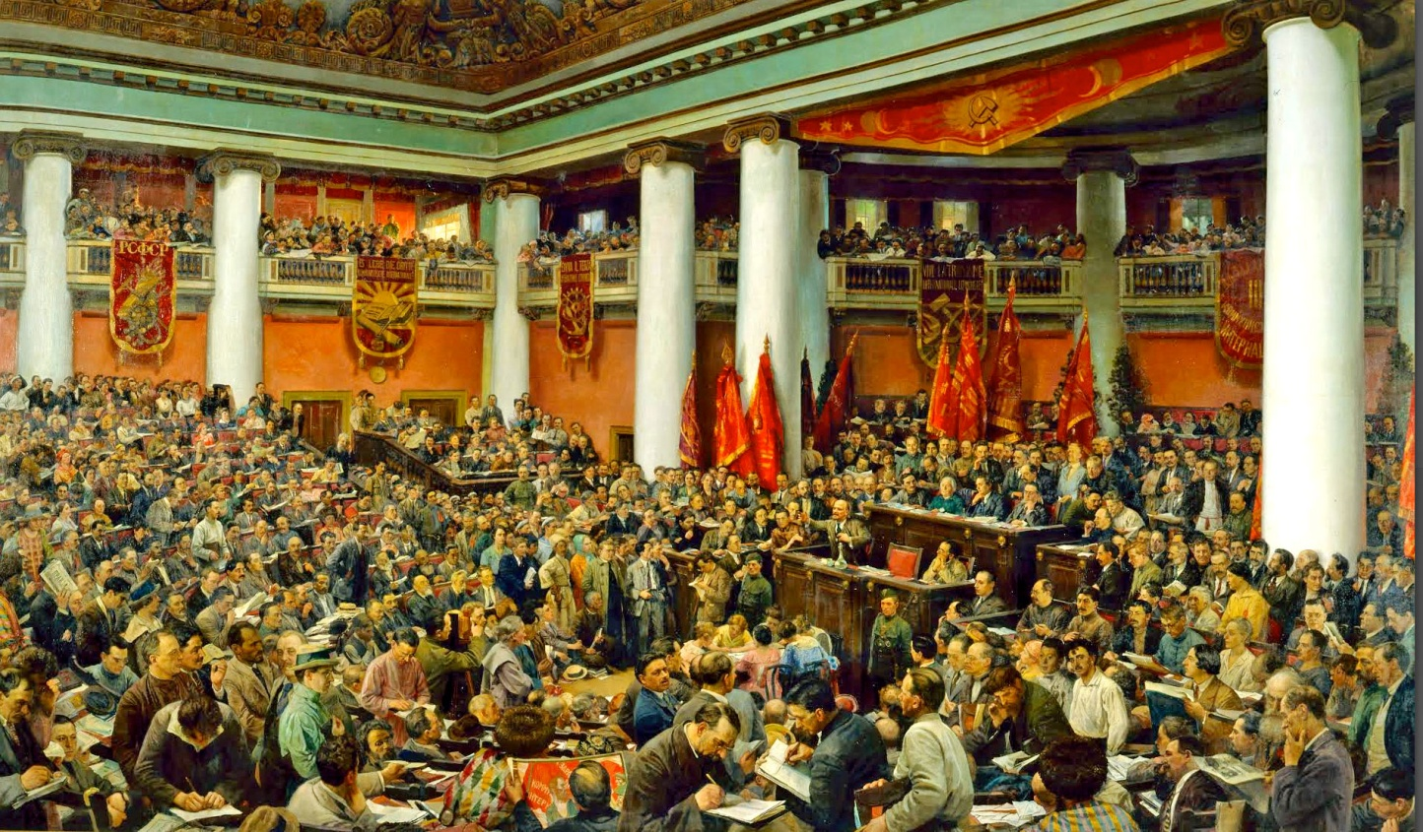
III съезд Коминтерна 22июня - 12 июля

Slide 4
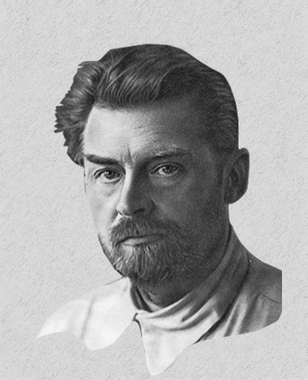
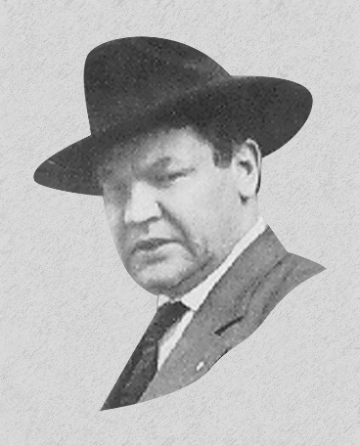
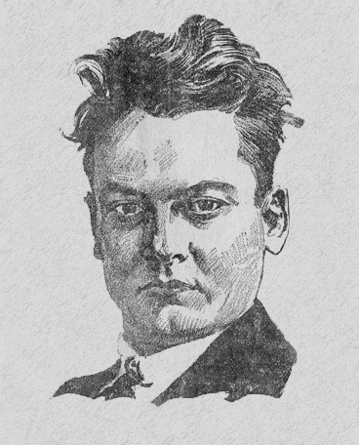
1889-1980
Уильям Хейвуд
Себальд Рутгерс
Герберт Кальвертс
«Большой Билл» – шахтёр, крупный деятель американского и международного рабочего движения, один из основателей и лидеров организации Индустриальные Рабочие Мира (ИРМ). В 1918 г. был приговорён к 20 годам тюремного заключения, но бежал в Россию. Принимал активное участие в создании АИК «Кузбас», несколько месяц провёл в Кемерове. До смерти в 1928 году работал в Москве. Урна с частью его праха, замурована в Кремлёвской стене, а другая часть, по завещанию Хейвуда, развеяна у памятника казненным рабочим на Уальдхеймском кладбище в Чикаго.
1879 — 1961
Голландский инженер, автор проекта АИК «Кузбасс». Был назначен главным директором колонии и избран Председателем Правления АИК.
1889-1980
Техник завода «Форда» в Детройте, участник конгресса Профинтерна в Москве в 1921 году, один из основателей АИК «Кузбасс», глава Американского офиса колонии в Нью-Йорке в 1922 году, приезжал в Кемерово.

Slide 5
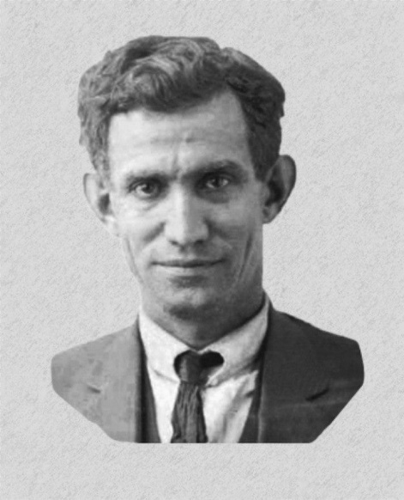
Джек Байер
Герберт Кальвертс
1858-1922
Индеец-семинол, член ИРМ, художник по печатям, один из подписавших начальный договор. Нарисовал эмблему АИК «Кузбасс», стал первым директором колонии в возрасте 64 лет, умер от сердечного приступа в Кемерове в 1922 году.
1889-1980
Техник завода «Форда» в Детройте, участник конгресса Профинтерна в Москве в 1921 году, один из основателей АИК «Кузбасс», глава Американского офиса колонии в Нью-Йорке в 1922 году, приезжал в Кемерово.

Slide 6
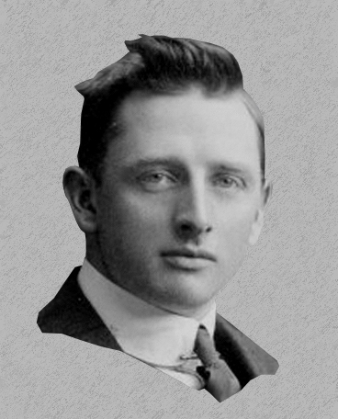
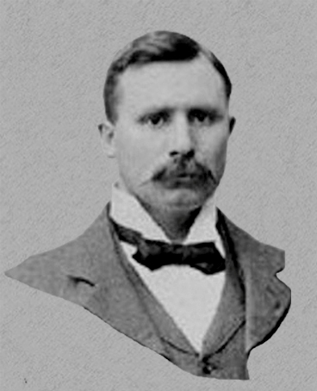
Том Баркер
Том Манн
Ведущий член организации Индустриальные рабочие мира (ИРМ) в Новой Зеландии и Австралии. Один из создателей АИК «Кузбасс», глава Нью-Йоркского офиса АИК, издавал «Бюллетень «Кузбасс», приезжал в Кемерово.
Английский профсоюзный деятель, один из основателей Коммунистической партии Великобритании. Он и Уоткинс должны были руководить набором шахтеров в Англии.

Slide 7
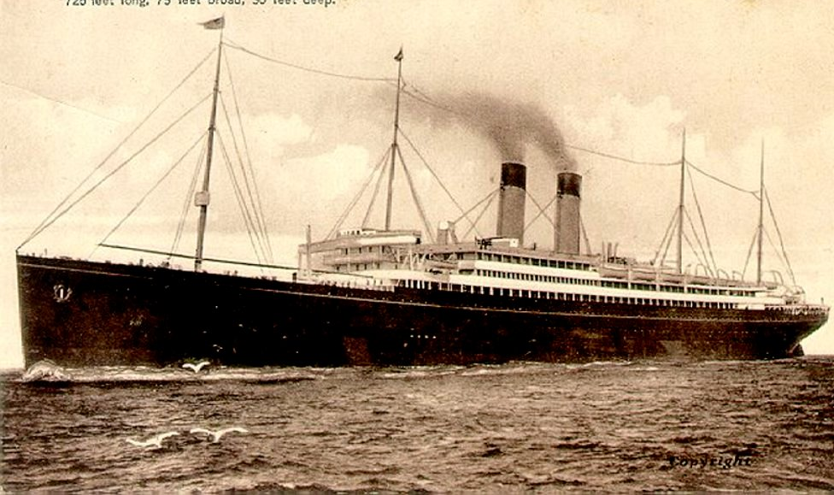
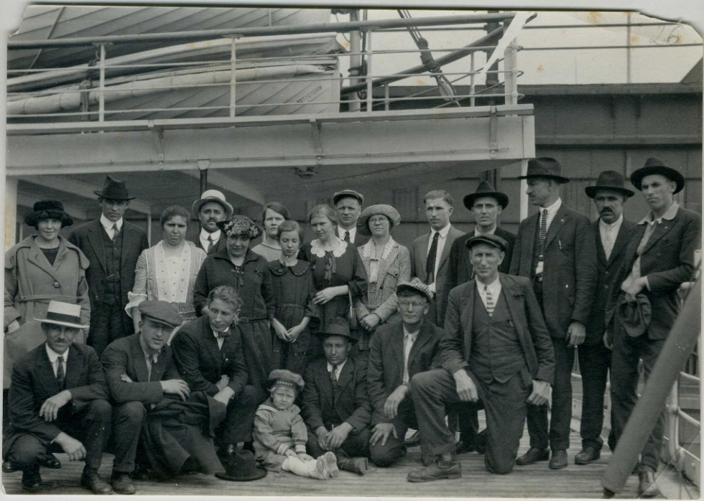
«Адриатик»
На палубе

Slide 8
1-й бланк АИК 1921, на русском языке

Slide 9
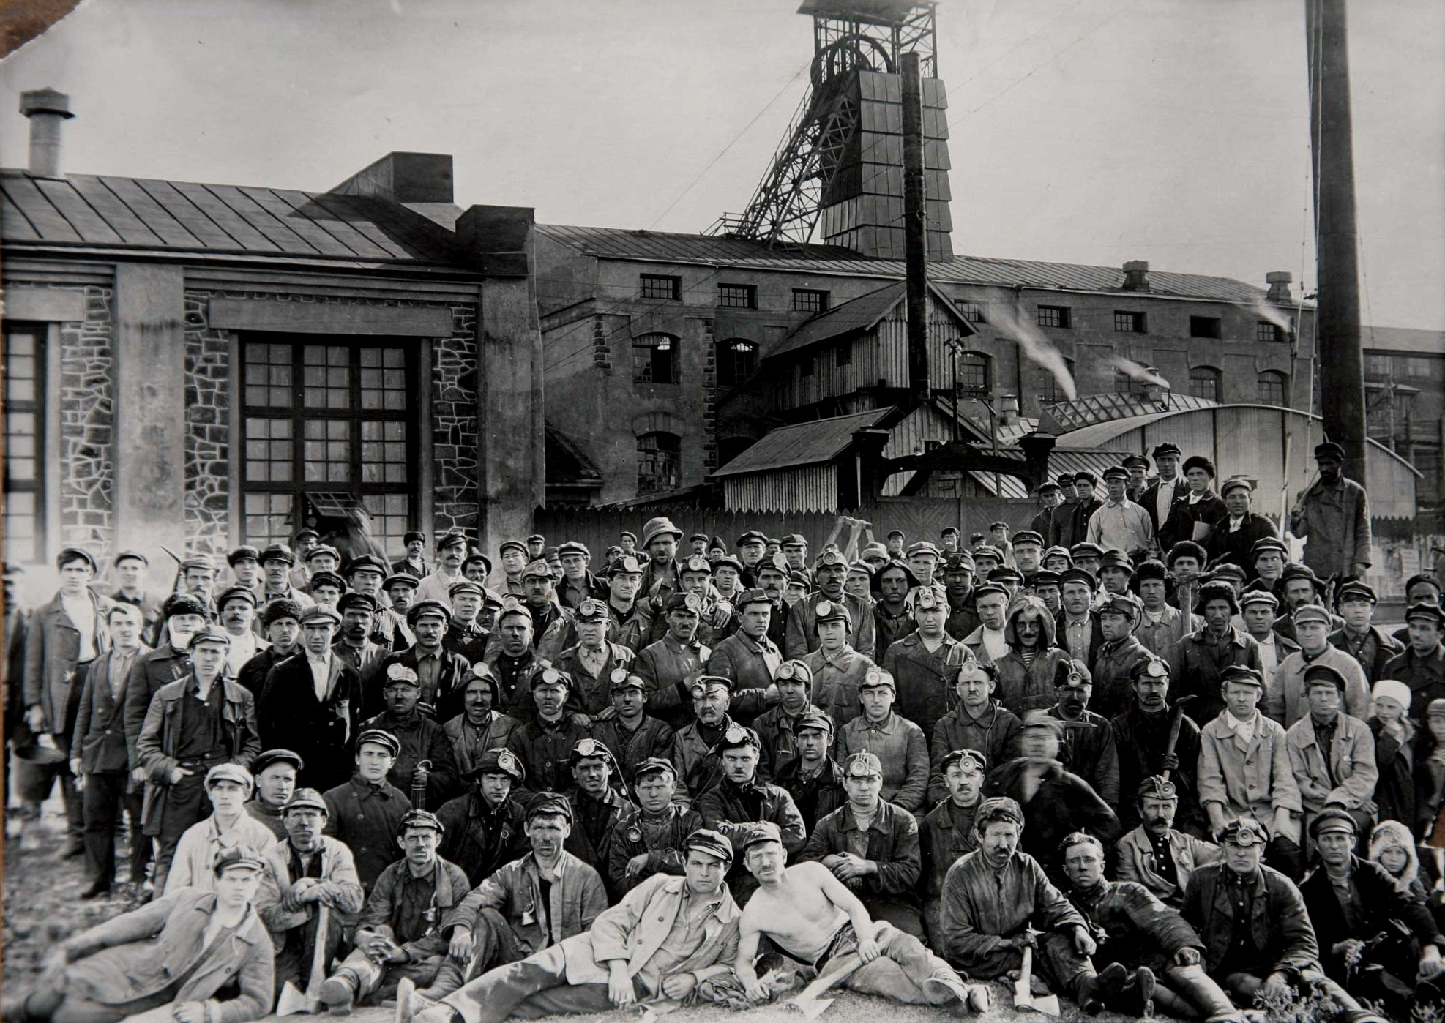
Шахтеры Кемеровского рудника на
фоне здания шахты Центральной

Slide 10
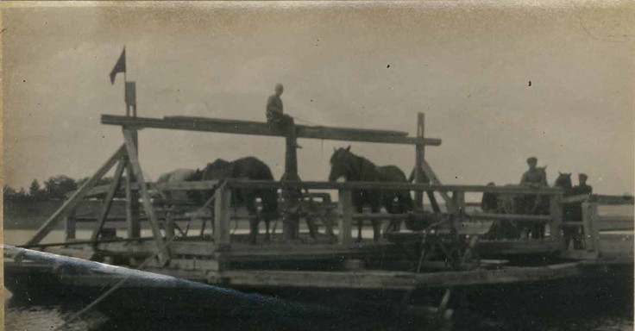
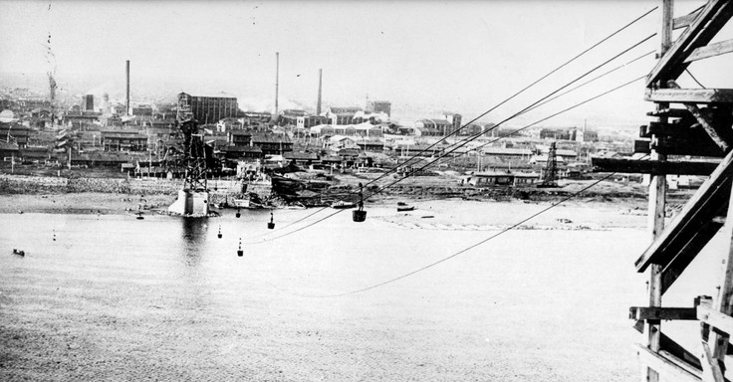
Конный паром
Канатная
дорога

Slide 11
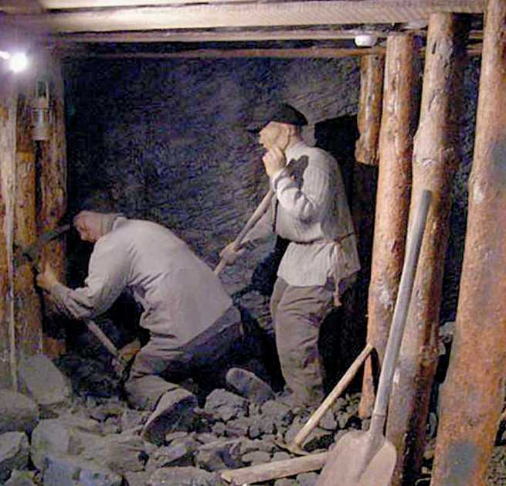
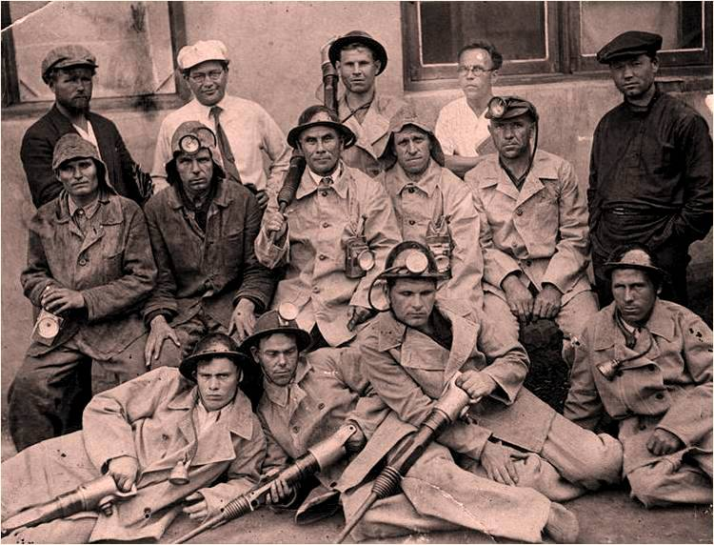
Шахтеры
Кемеровского рудника
С киркой
С отбойными молотками

Slide 12
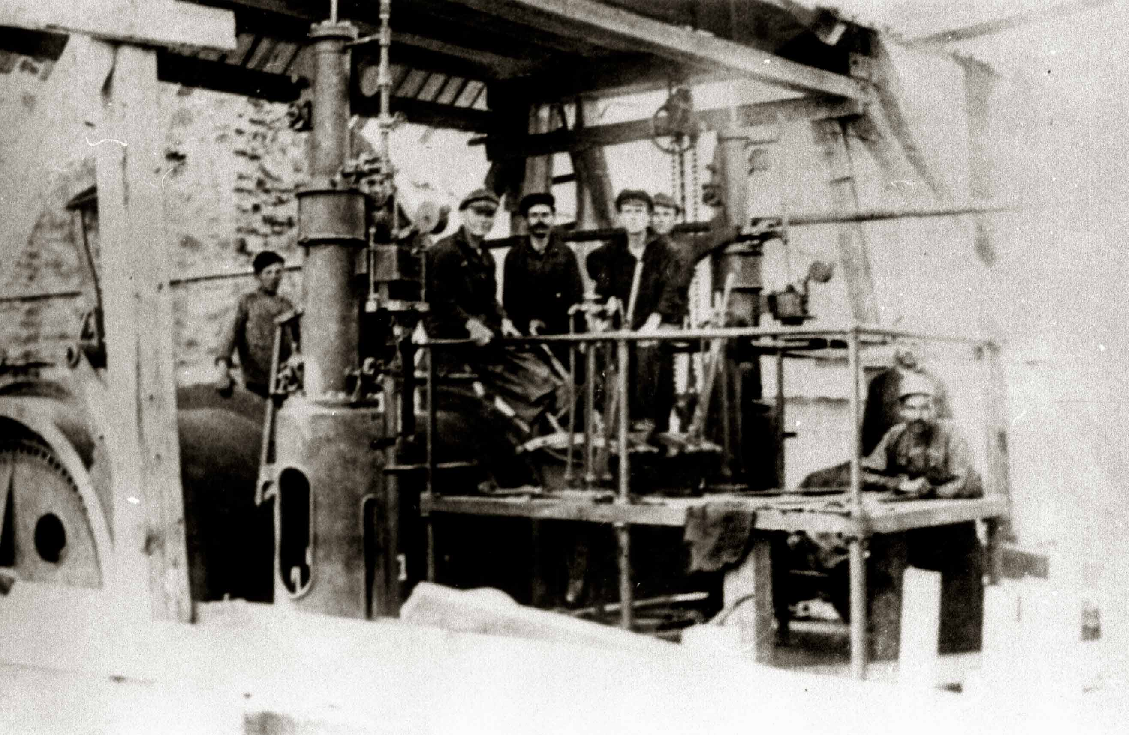
Установка подъемной машины Лиджервуд
на шахте Центральной

Slide 13
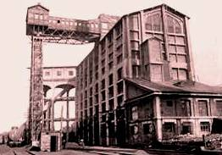
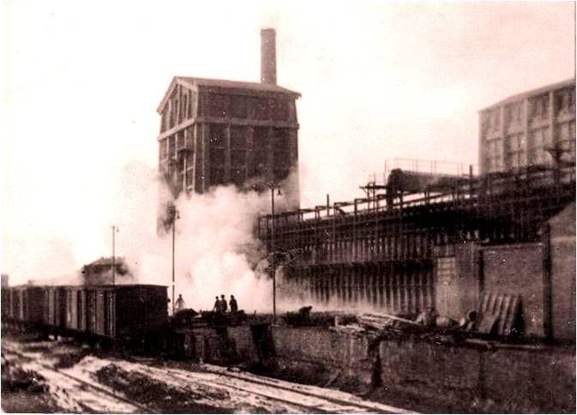
Коксохимзавод начал работу в 1924 году
Погрузка кокса
на коксохимзаводе

Slide 14
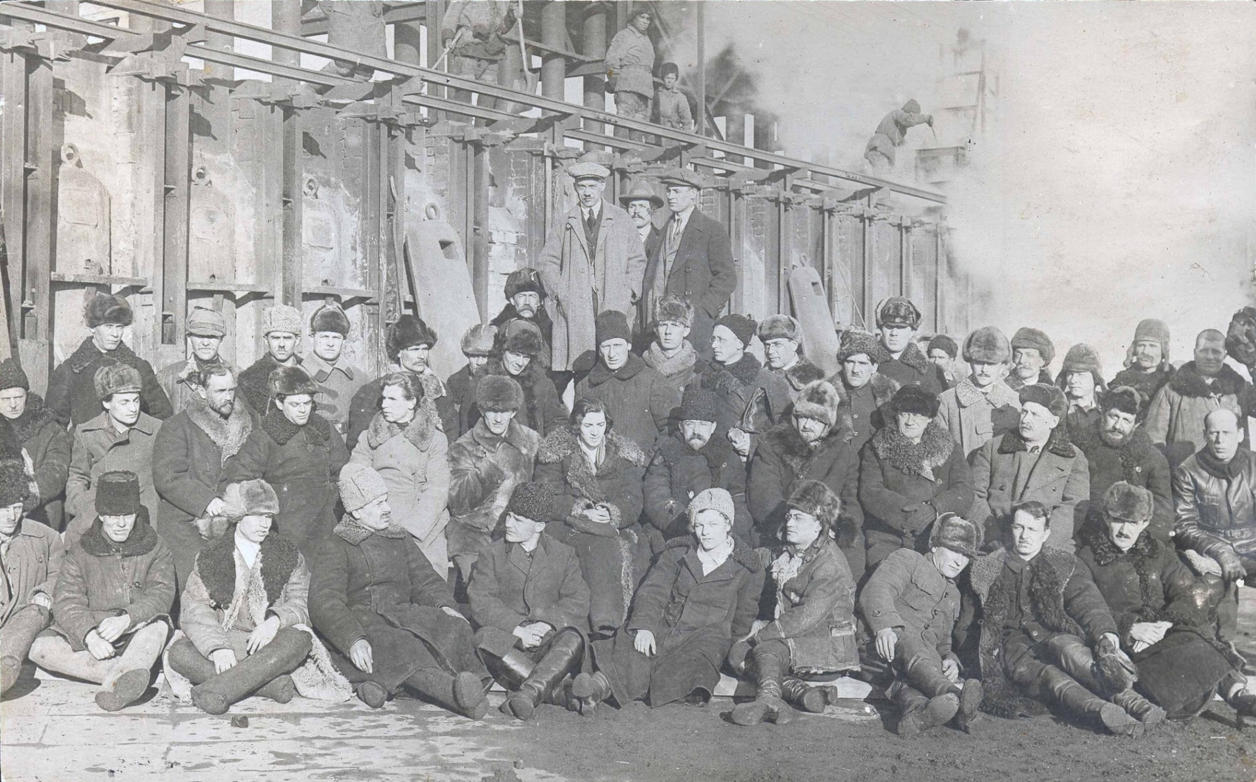
Специалисты АИК после пуска коксохимзавода

Slide 15
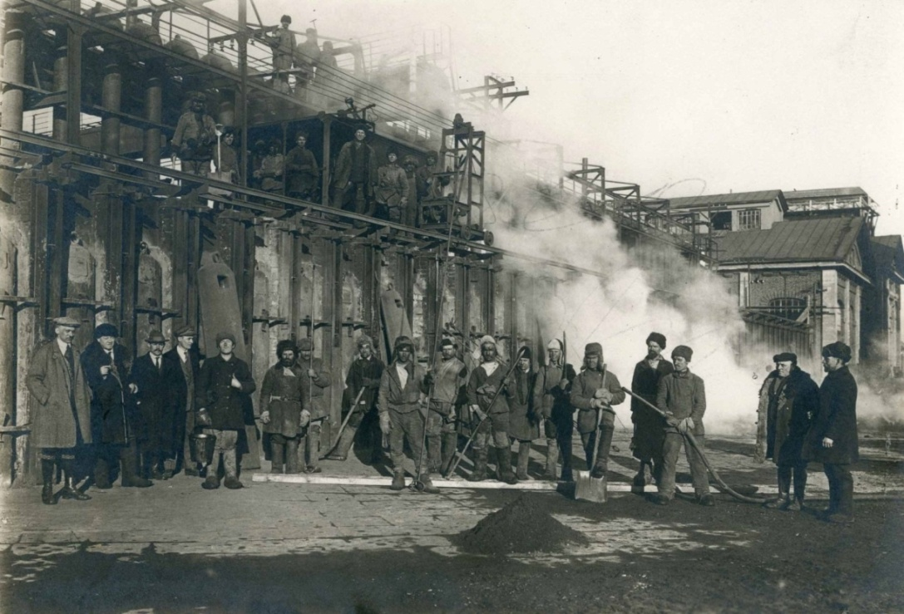
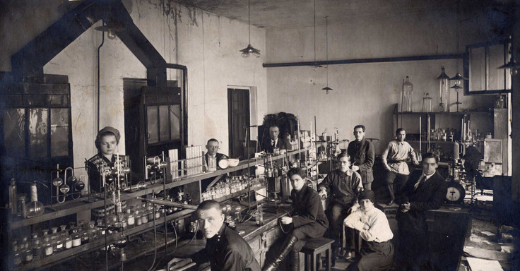
Специалисты и рабочие на фоне коксовых печей
Лаборатория на
коксохимзаводе

Slide 16
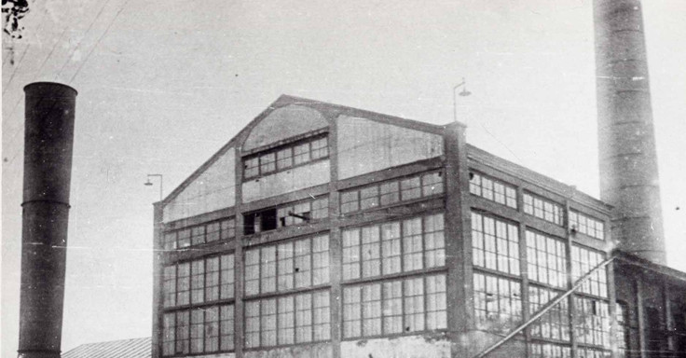
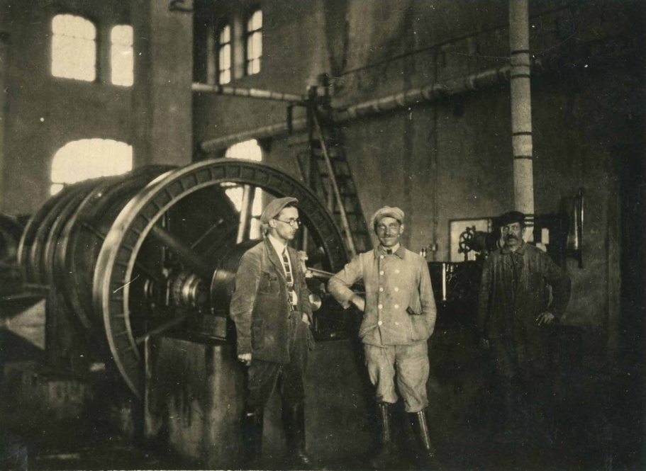
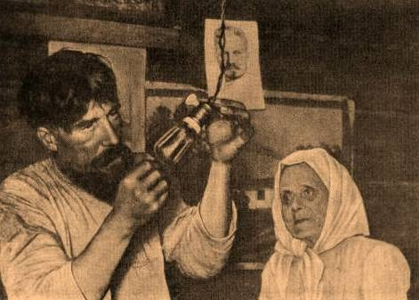
Здание электростанции
коксохимзавода
Электрификация деревень
В зале электростанции

Slide 17
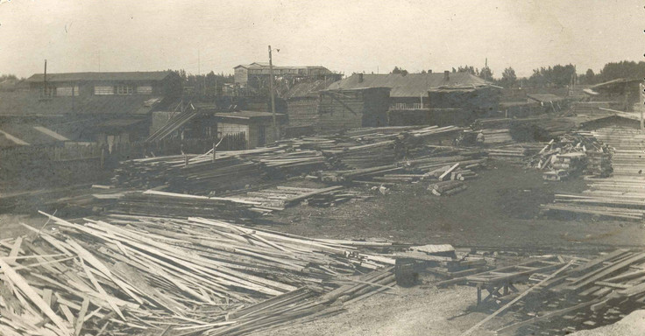
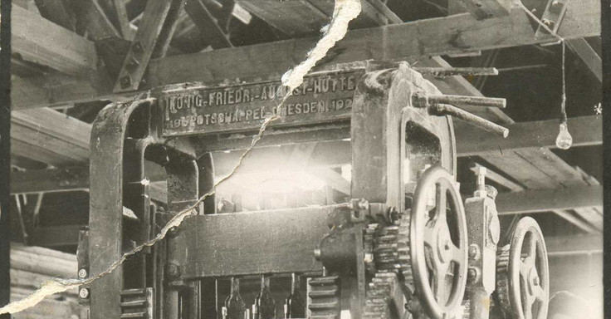
Лесозавод на
Кемеровском руднике
Иностранное оборудование на Кемеровской лесопилке

Slide 18
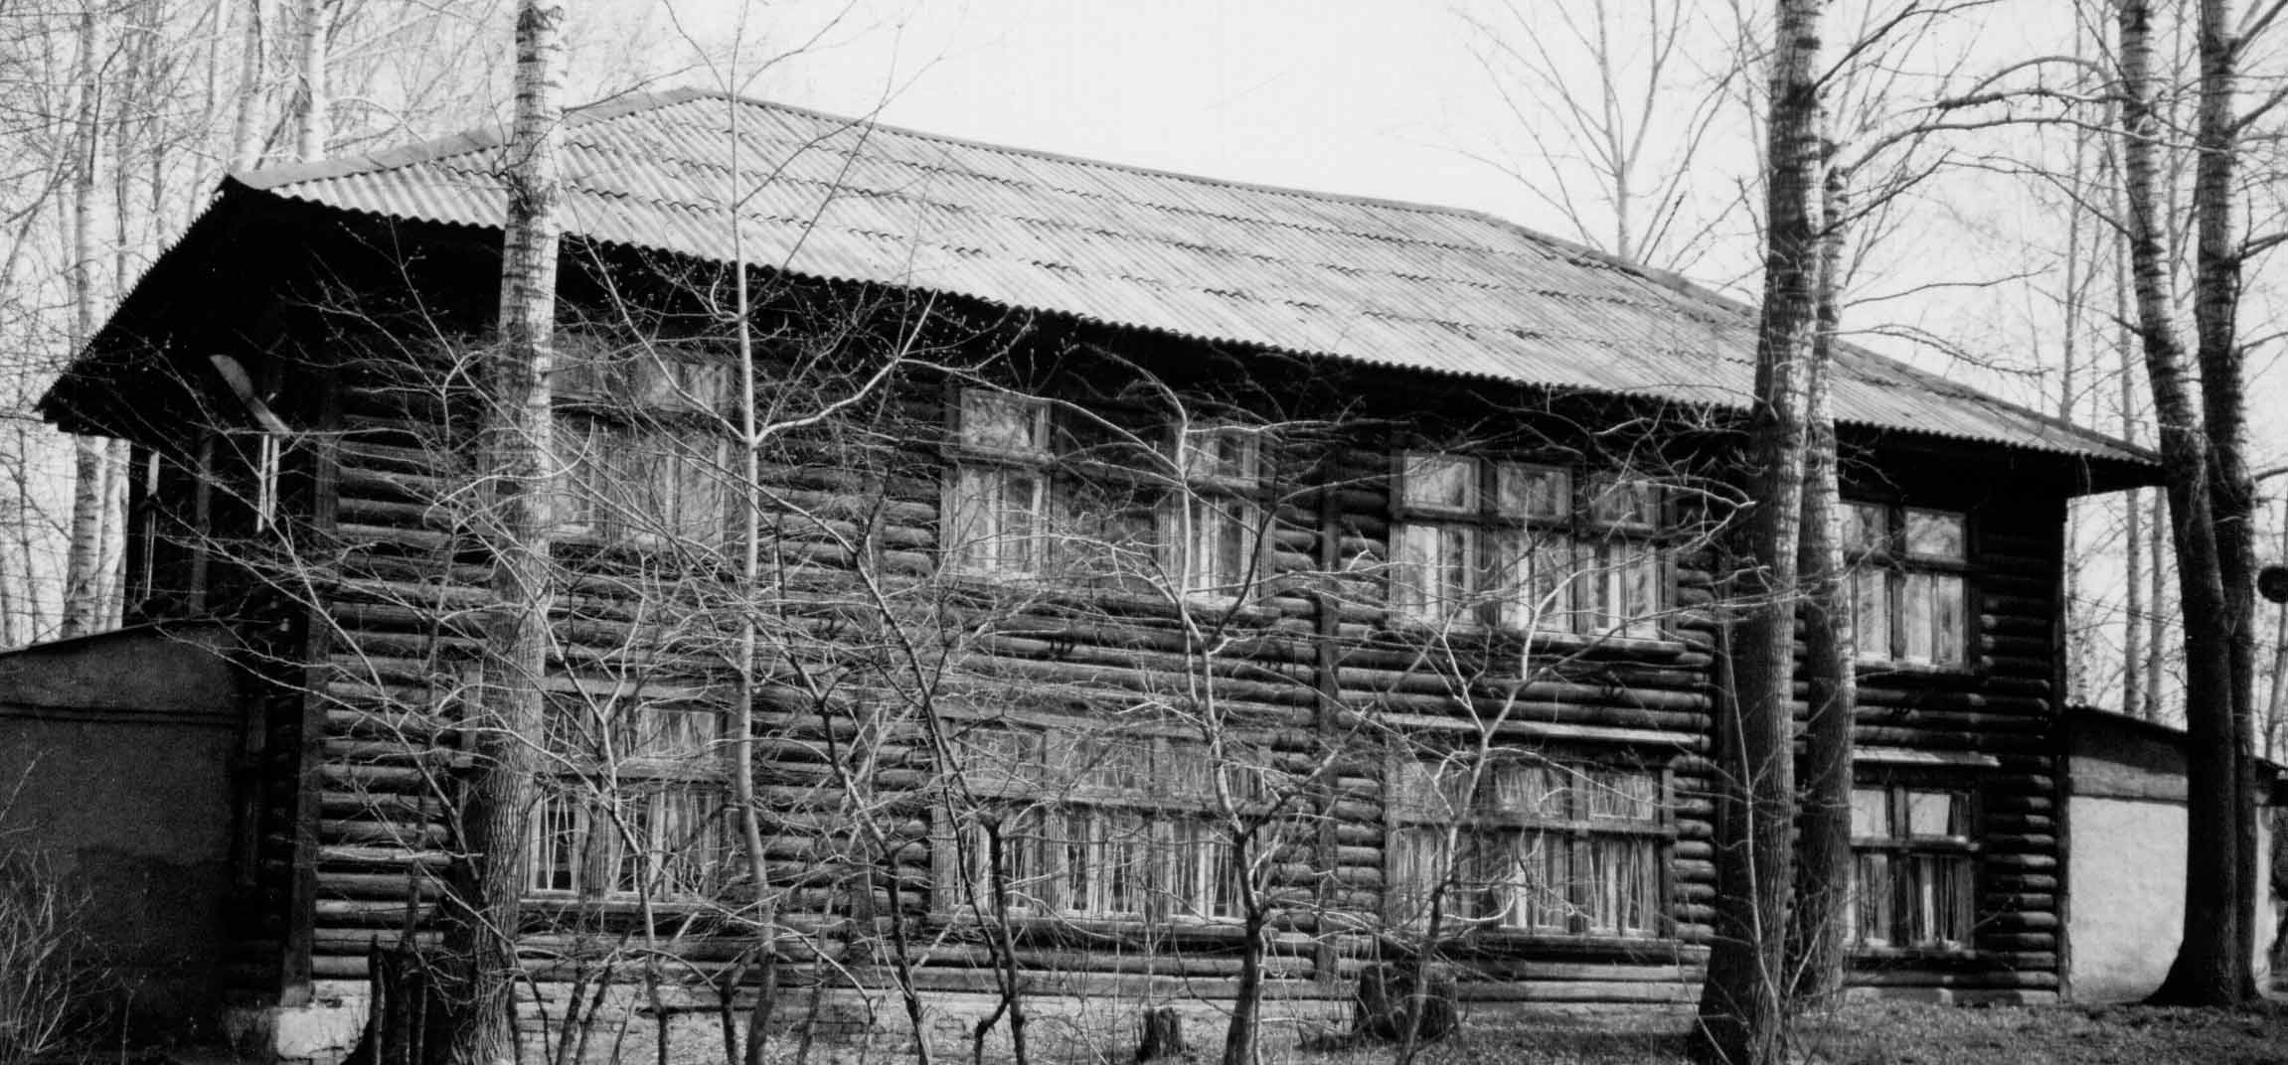
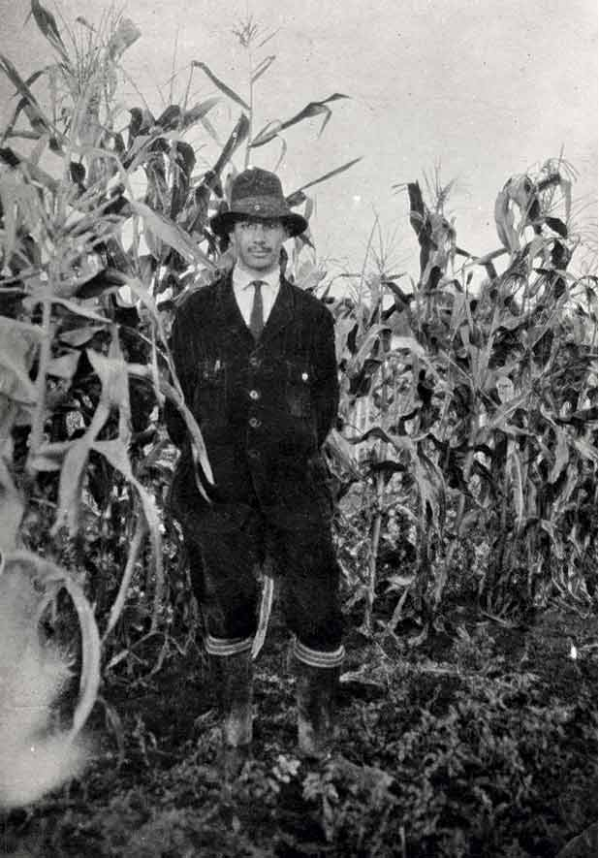
Главный офис фермы
Голландец Коос Фис
на кукурузном поле в Кемерове

Slide 19
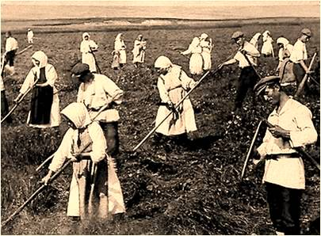
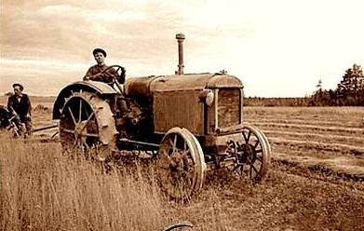
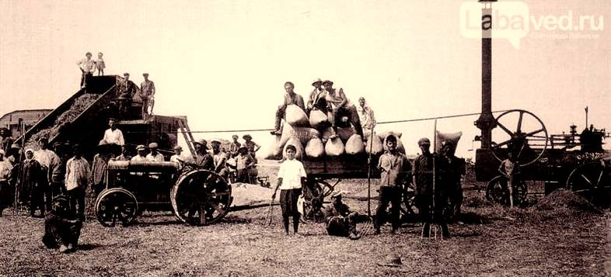
Механизированная сельскохозяйственная ферма

Slide 20
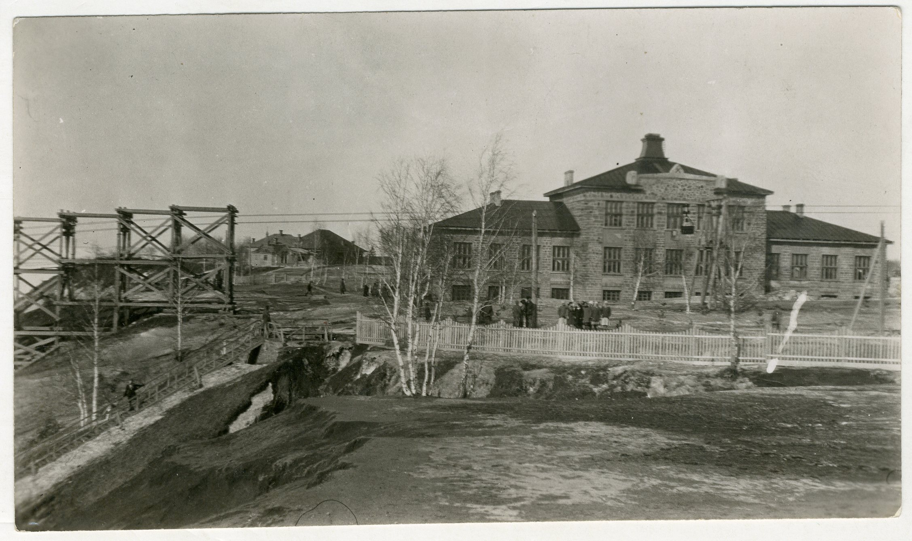
Здание Правления АИК на Кемеровском руднике

Slide 21
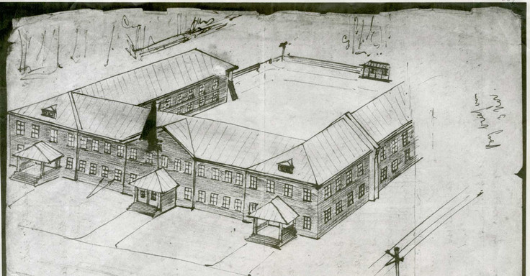
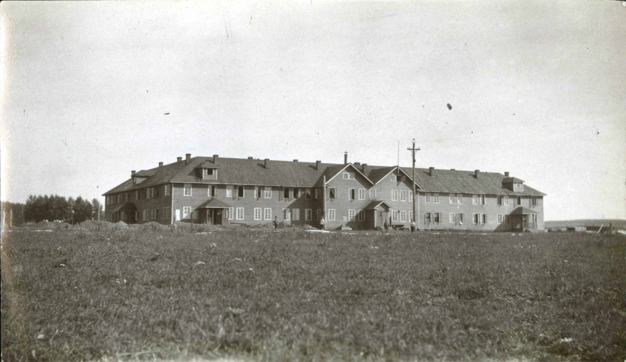
Дом коммуны

Slide 22
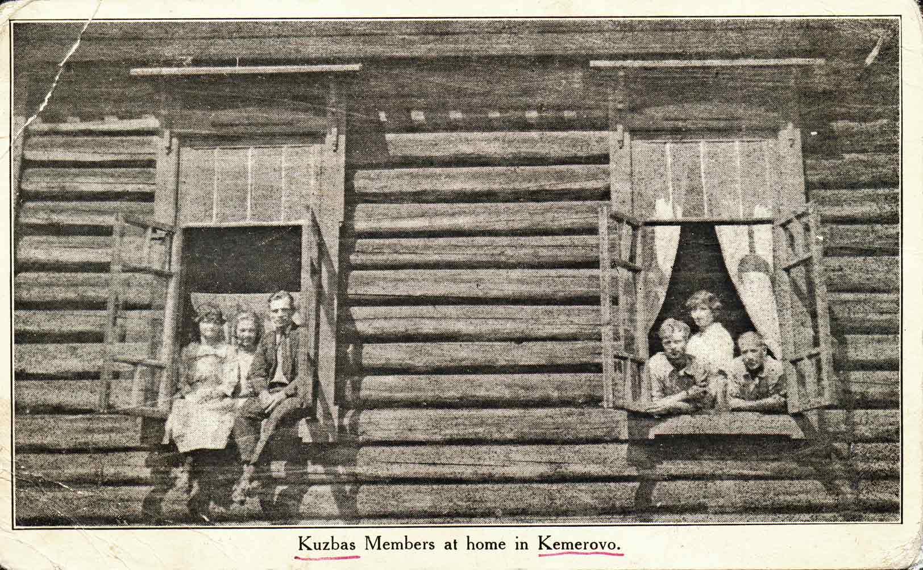
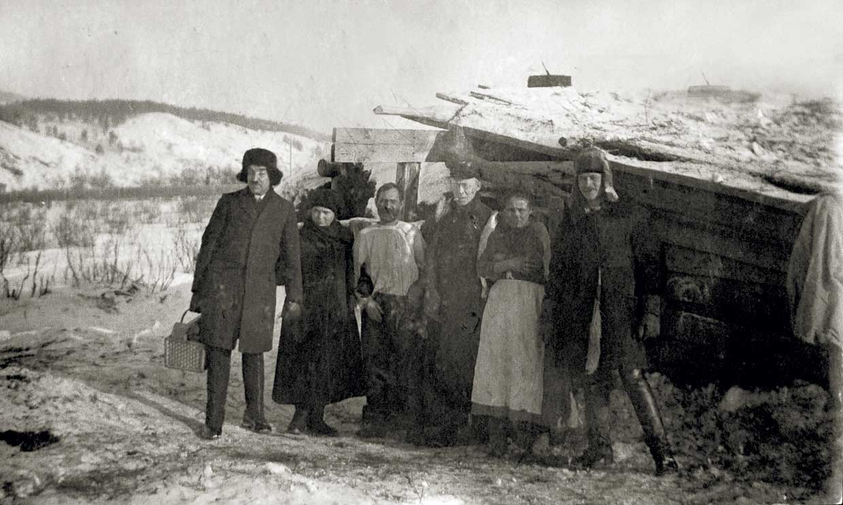
Открытка - колонисты в Доме коммуны
Иностранцы в гостях
у русских работников АИК

Slide 23
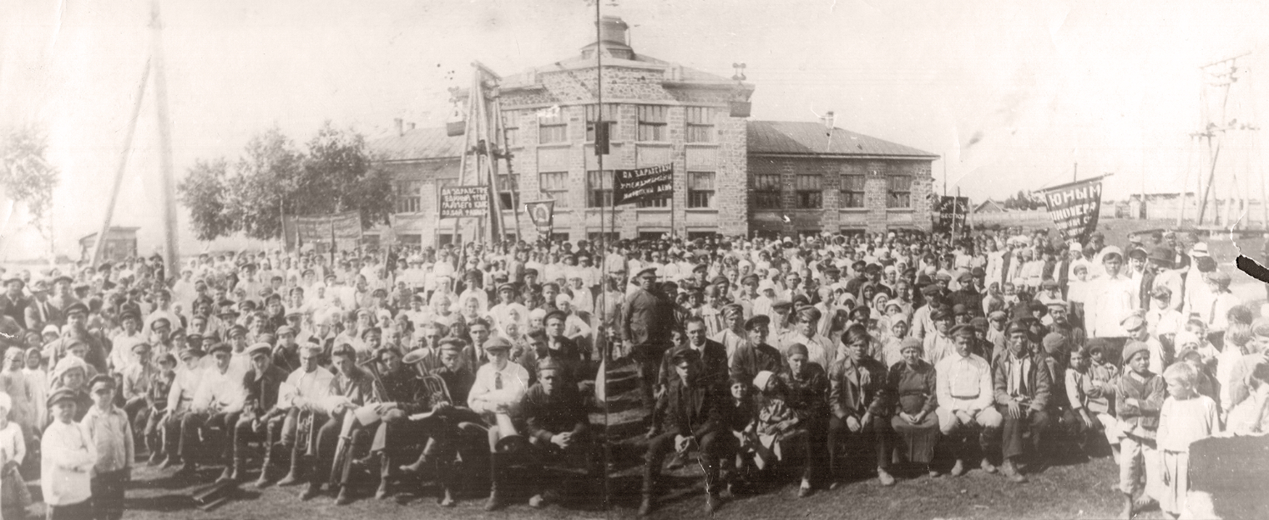
Интернациональный митинг 1 мая 1923 года
на Кемеровском руднике

Slide 24
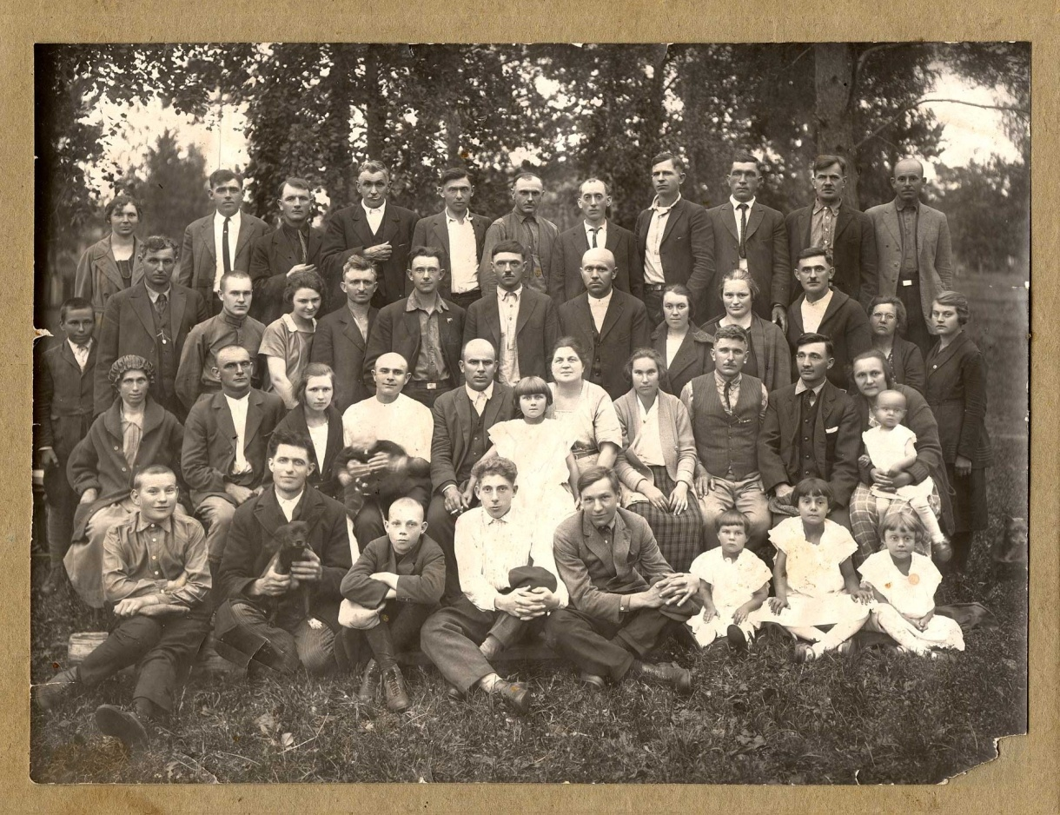
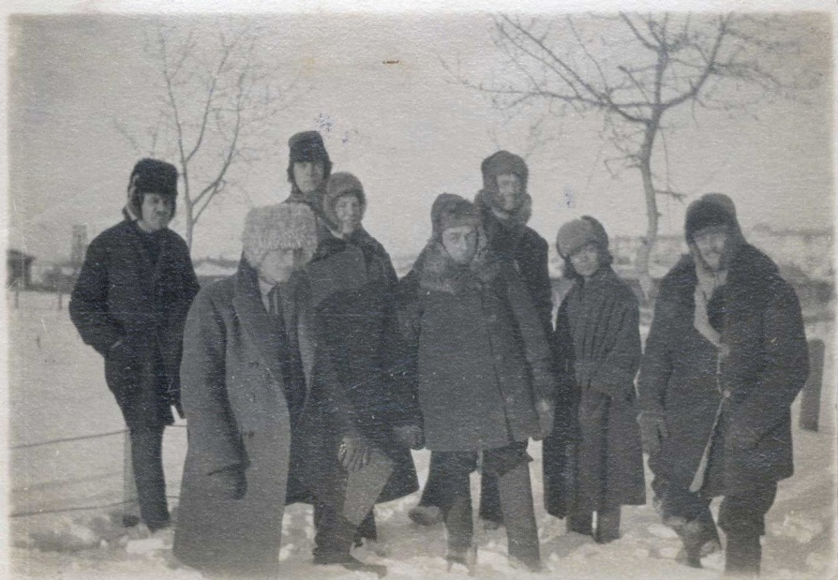
Группа югославских колонистов
Группа голландских
колонистов

Slide 25
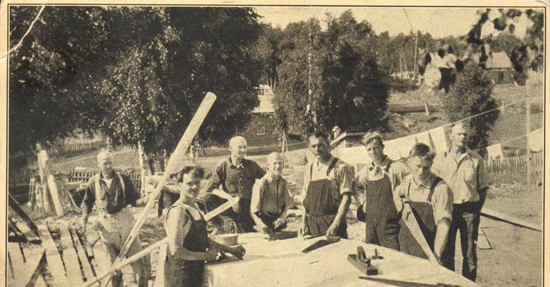
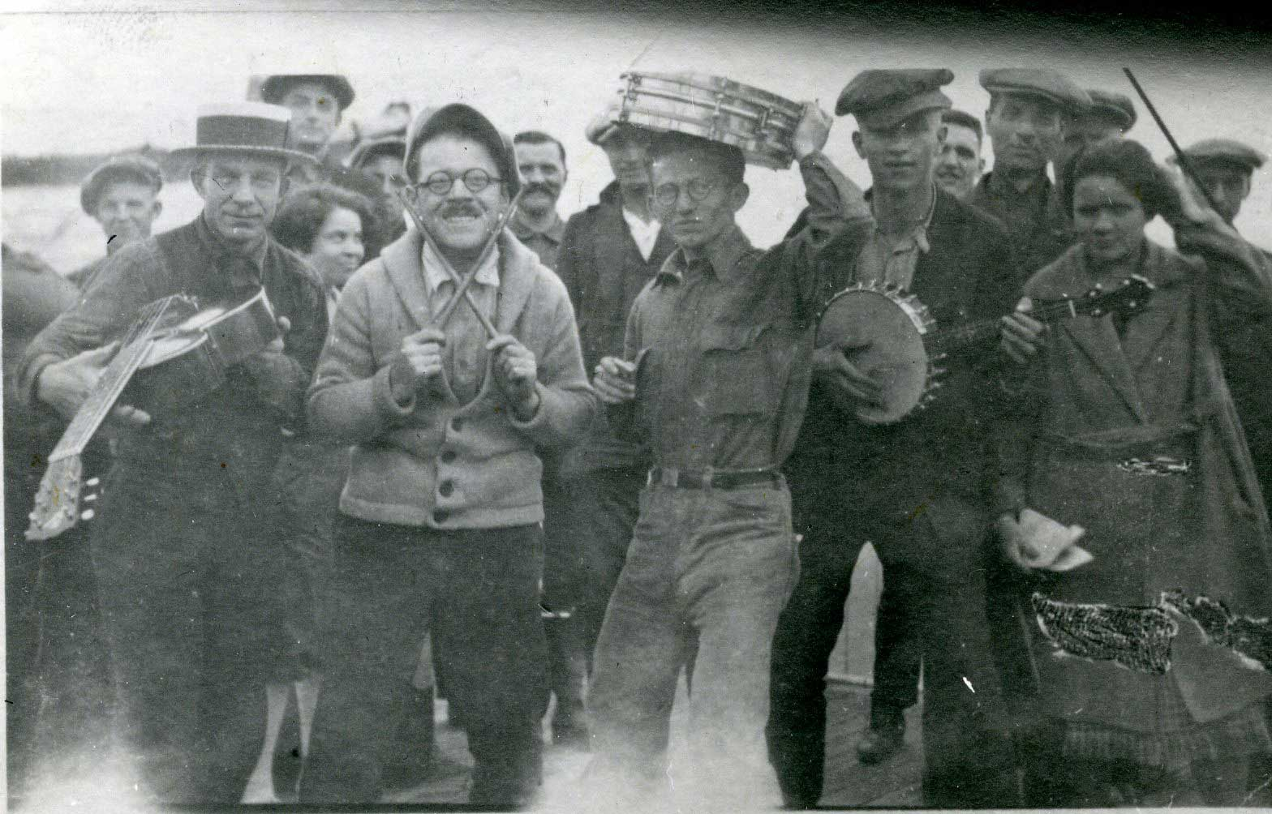
Открытка АИК –
финские колонисты
делают лодку
Оркестр колонистов

Slide 26
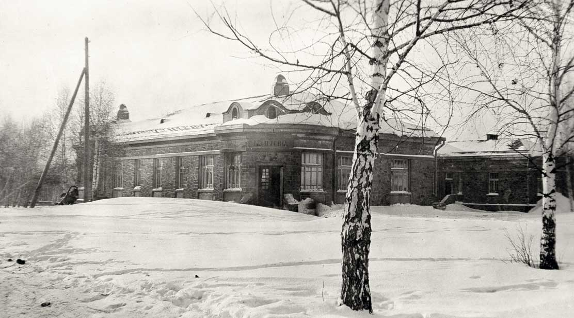
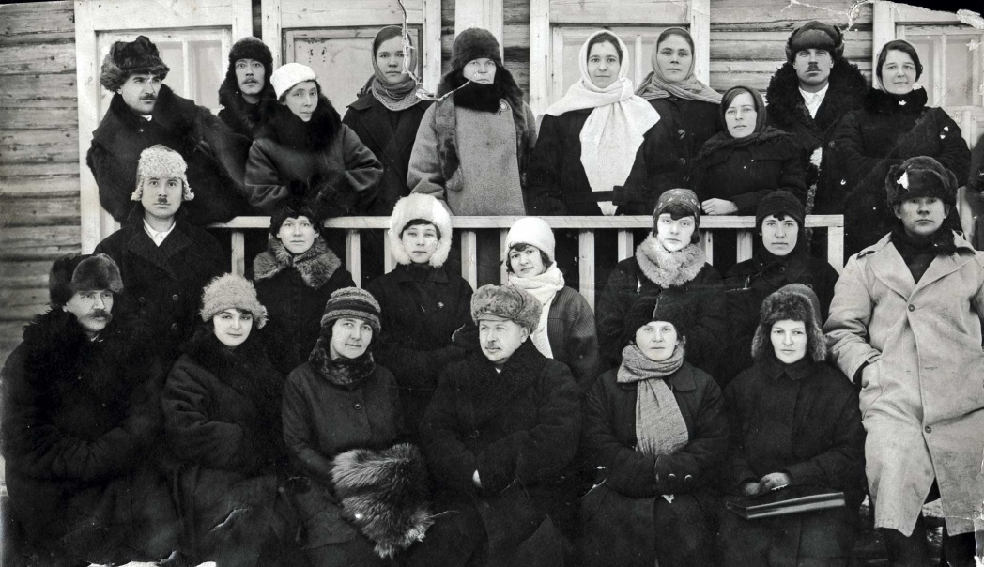
Больница Кемеровского рудника
Сотрудники
Кемеровской
больницы

Slide 27
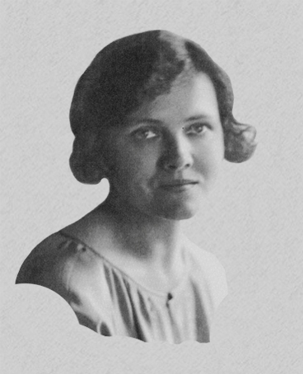
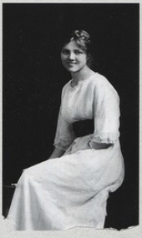
Библиотекарь и писательница
Рут Кеннелл
Будучи библиотекарем в автономной индустриальной колонии «Кузбасс», Рут Эпперсон Кеннелл по вечерам фиксировала в своем дневнике каждый день, прожитый в Сибири в далеком 1922 году. ⠀
Ею написана повесть «Товарищ Костыль», это не только приключенческая повесть, но и хроника жизни Щегловска начала 20-х годов прошлого века. Прочитав ее, можно узнать, как открывали коксохимический завод, чем торговали на рынке, во что одевались люди. ⠀

Slide 28
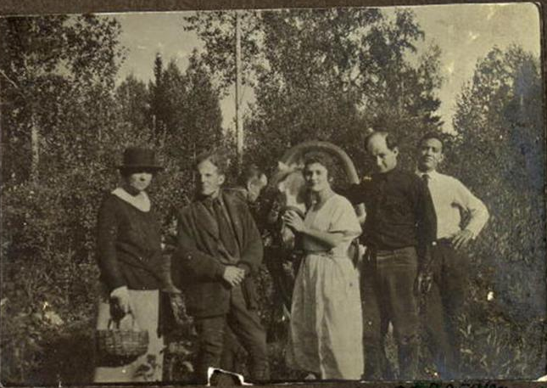
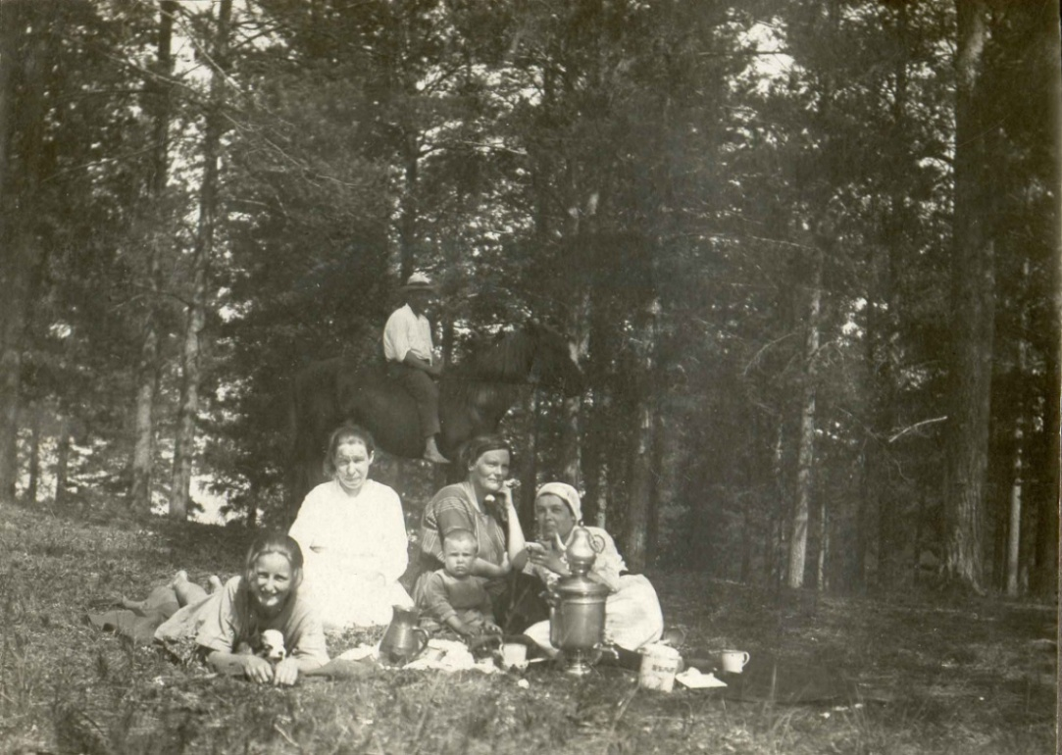
Поход в лес за грибами
Пикник на Красной горке
1-я слева Гертруда Рутгерс

Slide 29
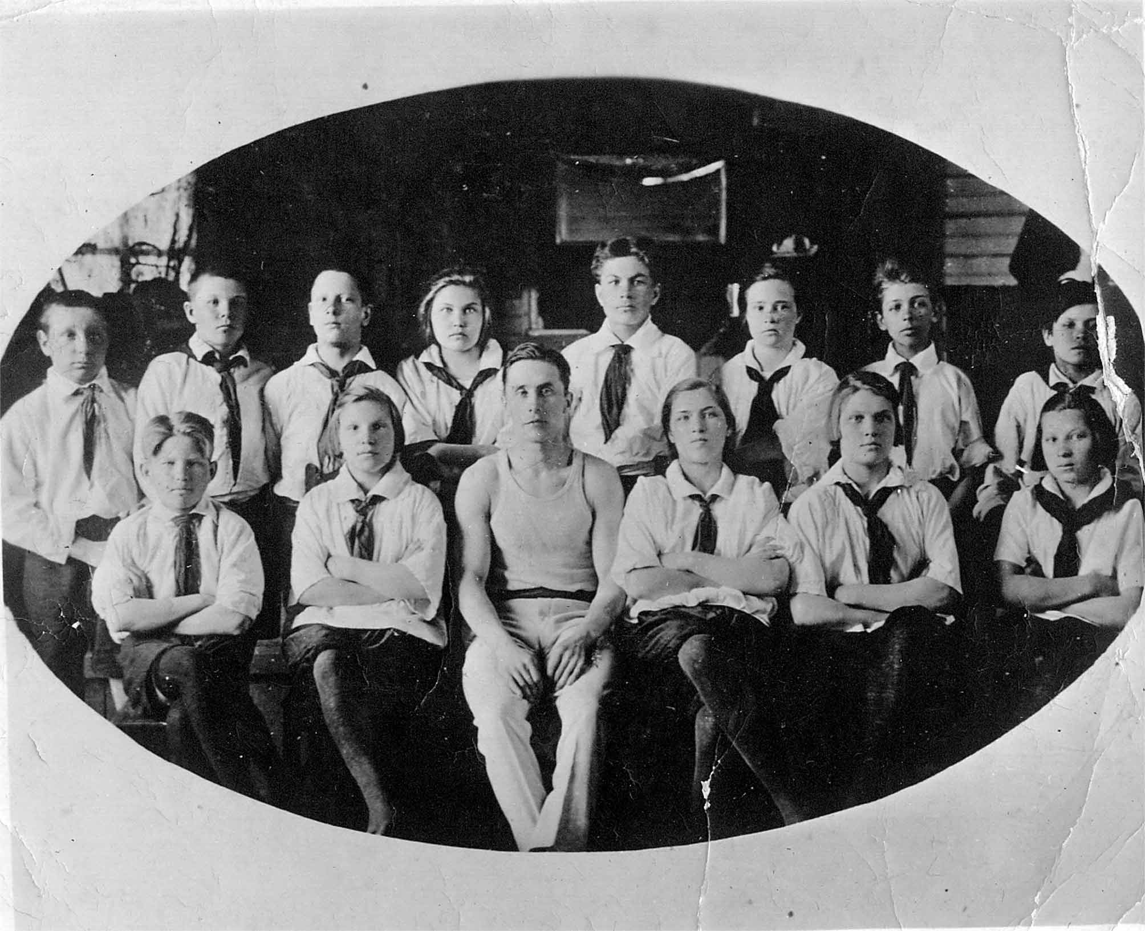
Арне Пальгрем со школьниками

Slide 30
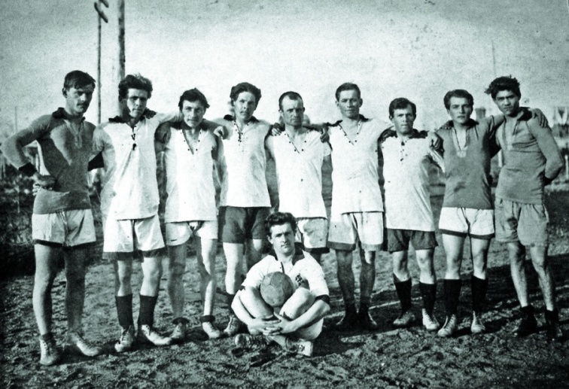
Футбольная команда АИК
Прогулка по Красной горке

Slide 31
Голландский архитектор
Йохан Ван Лохем

Slide 33
Дома - колбассы

Slide 34
О жизни и достижениях
Аиковцев писали газеты

Slide 35
Дирк Шермергорн
Франциска Шермергорн

Slide 36
Шермергорн Дирк Тимофеевич
Родился в 1900, Нидерланды, голландец, образование высшее, член ВКП(б), член КП Нидерландов. Проживал: Москва, ул. 1-я Брестская, д. 12/27, кв. 2.
Зам. начальника треста "Трансводстрой" Наркомата путей сообщения СССР. Арестован 30.09.1936. Обвинен во вредительстве и участии в антисоветской троцкистской организации. Приговор: ВК ВС СССР, 26.11.1937 – ВМН. Расстрелян 26.11.1937, г.Москва. Реабилитирован ВК ВС СССР 24.11.1956 Источник: Москва, расстрельные списки - Донской крематорий.

Slide 37
Тимофей Дмитриевич Шермергорн
Дата рождения | 1929
Дата смерти | 1998
Страна | СССР Россия
Место работы | Национальный исследовательский университет «МИЭТ»
Учёная степень | доктор физико-математических наук
Учёное звание | профессор

Slide 38
Джон Тучельский
англ. John Tuchelsky
Дата рождения | 1894
Место рождения | Детройт, Мичиган, США
Дата смерти | 16 декабря 1938
Место смерти | Горький, РСФСР, СССР
Страна | США
Род деятельности | инженер-электрик

Slide 39
Джон Тучельский
Всегда весёлый и энергичный, Джон Тучельский был душой этого большого и сложного хозяйства АИК, а для детей колонистов стал настоящим другом. По приезде в АИК, 26 августа 1922 года, на техсовете Тучельского направили работать на электростанцию строящегося Коксохимзавода. Впоследствии там он спроектировал и установил электропроводку.
Уже в начале 20-х в правлении решили отдать британцам Коксохимзавод. Тогда стоял вопрос о развитии металлургии, и без кокса было не обойтись. Американцы работали в основном в шахтах, где быстро наладили добычу угля на правом руднике. Джон Тучельский как управляющий был вездесущ. Днём он участвовал в подготовке к пуску Коксохимзавода, а после рабочего дня, по вечерам, в мастерской-лаборатории организовывал курсы, где иностранные и местные рабочие обучались азам электротехники.
– Также он занимался фотографией, что для Кемерова 20-х годов было большой редкостью.

Slide 40
Семья Прейкшас
В центре Юван Юрьевич Прейкшас

Slide 41
Семья Прейкшас
Джон (Иван) Прейкшас и Анна Прейкшас, литовские эмигранты, покинули родную страну и встретились в США, куда они отправились в поисках лучшей жизни. Её отец работал на многих шахтах в разных частях Америки, однако повсюду встречался с несправедливостью капиталистического устройства, с которой не мог мириться и поэтому стал членом созданной в 1919 году Коммунистической партии Америки. Он активно участвует в движении помощи Советской России.
Когда стало известно о создании рабочей колонии в Сибири, Прейкшасы с воодушевлением восприняли возможность помочь молодому Советскому государству своим непосредственным трудом и вскоре отправились в путь всем семейством. Прибыв в Кемерово, отец Анны работал в шахте и довольно быстро получил руководящую должность, так как пользовался уважением и доверием своих товарищей-шахтёров.
После ликвидации АИК семья Прейкшас осталась в Кемерово, твёрдо решив связать свои судьбы с будущим советского государства. К сожалению, став советскими гражданами, Прейкшасы разделили судьбу нашего народа в страшные 30-е годы.

